Slide 1
ГБОУ ДПО «Институт повышения квалификации работников образования Республики Ингушетия»
МЕТОДИЧЕСКИЕ РАЗЪЯСНЕНИЯ
по внедрению изменений, внесенных в федеральные основные общеобразовательные программы приказом Минпросвещения России №704 от 9 октября 2024 года
Июль, 2025 года

Slide 2
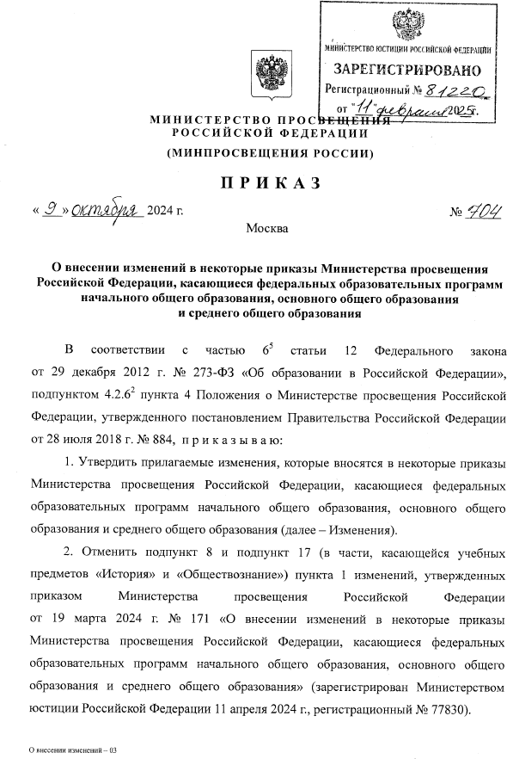
Приказ Министерства просвещения Российской Федерации от 18.05.2023 № 370 "Об утверждении федеральной образовательной программы основного общего образования"
Приказ Министерства просвещения Российской Федерации от 18.05.2023 № 371 "Об утверждении федеральной образовательной программы среднего общего образования"
Приказ Министерства просвещения Российской Федерации от 18.05.2023 № 372 "Об утверждении федеральной образовательной программы начального общего образования"
Приказ Министерства просвещения Российской Федерации от 19.03.2024 № 171 "О внесении изменений в некоторые приказы Министерства просвещения Российской Федерации, касающиеся федеральных образовательных программ начального общего образования, основного общего образования и среднего общего образования"
П.3. Настоящий приказ вступает в силу с 1 сентября 2025 г., за исключением подпунктов 131, 132, 144 пункта 1 Изменений (в части
содержания обучения, предметных результатов, количества часов на изучение учебных предметов "История" и "Обществознание" в 8 и 9 классах), которые вступают в силу в указанной части с 1 сентября 2026 года.
ООО: стр. 1-1048
СОО: стр. 1048-1777
НОО: стр. 1777-2209

Slide 3
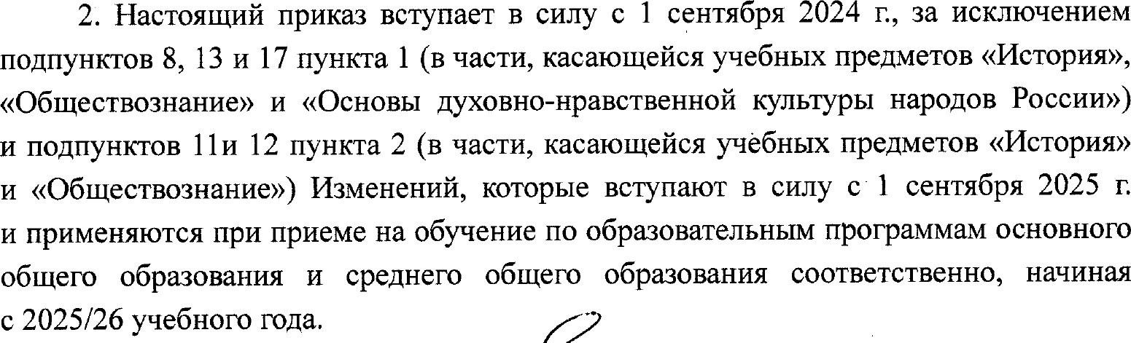
2. Отменить подпункт 8 и подпункт 17 (в части, касающейся учебных
предметов "История" и "Обществознание") пункта 1
утвержденных приказом Министерства просвещения
изменений,
Российской
Федерации от 19 марта 2024 г. N 171 "О внесении изменений в некоторые приказы Министерства просвещения Российской Федерации, касающиеся федеральных образовательных программ начального общего образования, основного общего образования и среднего общего образования".
Приказ №171:
п/п 8: ФРП ООО «История», «Обществознание» п/п 17: учебные планы (история, обществознание)

Slide 4
Общий объем аудиторной работы обучающихся (за уровень образования)
ООО |  | СОО
Приказ №370 (п.16.5, 167.8) | Приказ №704 (Изменения: п.1.1) | Приказ №371 (п.16.5, 131.7, 131.19) | Приказ №704 (Изменения: п.2.1)
Было | Стало | Было | Стало
Не менее 5058 | Не менее 5338 | Не менее 2170 | Не менее 2312
Приказ №370 (ФОП ООО) ^{Всего} V VI VII VIII IX Всего часов Вар. Уч.пл. 986 1020 1088 1122 1122 5338 1, 4 Вар. Уч.пл. 1088 1122 1190 1224 1224 5848 2,3,5,6 |  | Приказ №371 (ФОП СОО)
 | 5-дневная неделя | 6-дневная неделя
Общая допустимая нагрузка за период обучения в 10- 11 классах | 2312 | 2516
НОО: Приказ №704 (Изменения: п.3.1)
подпункт 17.5 дополнить абзацем следующего содержания:
"При реализации трехгодичного срока обучения на уровне начального общего образования необходимо равномерно распределять образовательную нагрузку на три года обучения, корректировать общий объем аудиторной нагрузки обучающихся по индивидуальным учебным планам в соответствии с Гигиеническими нормативами и Санитарно-эпидемиологическими требованиями.";

Slide 5
БЫЛО (Приказы №370, 371, 372) | СТАЛО (Приказ №704)
Организация образовательной деятельности осуществляется по учебным четвертям. Каждая образовательная организация самостоятельно определяет режим работы (5-дневная или 6-дневная учебная неделя) с учетом законодательства Российской Федерации ООО: п.168.1 СОО: п.132.1 НОО: п.172.1 | Режим работы и график учебного года устанавливается образовательной организацией самостоятельно с учетом законодательства Российской Федерации и гигиенических нормативов (по четвертям, триместрам, индивидуальному графику) ООО: п.168.1 СОО: п.132.1 НОО: п.172.1
Дополнения:
При возникновении отдельных чрезвычайных ситуаций, в том числе военных действий, на отдельных территориях общеобразовательные организации могут вводить дополнительные каникулы в течение учебного года с сентября по май со сдвигом учебного процесса на летние месяцы (ООО: п.167.9; СОО: п. 132.5; НОО: п.172.7)

Slide 6
ДОПОЛНЕНИЯ с 01.09.2025г.
Приказ №704
ФОП НОО
П.171.27. Суммарный объем домашнего задания предметам для каждого класса не должен продолжительности выполнения 1 час – для 1 класса, 1.5
часа – для 2 и 3 классов, 2 часа – для 4 класса.
ФОП ООО
П.167.21. Суммарный объем домашнего задания предметам для каждого класса не должен продолжительности выполнения 2 часа – для 5 класса, 2,5 часа – для 6-8 классов, 3,5 часа – для 9 класса.
ФОП СОО
Суммарный объем домашнего задания по всем предметам для каждого класса не должен превышать продолжительности выполнения 3,5 часа.
Образовательной организацией осуществляется координация и контроль объема домашнего задания обучающихся каждого класса по всем предметам в соответствии с санитарными нормами (гигиеническим нормативами).
по всем превышать
Домашние задания
Домашнее рекомендуется
задание задавать
на следующий урок на текущем уроке, при
наличии электронного журнала дублировать в нем
задание не позднее времени окончания учебного
по всем
превышать
дня. Для выполнения задания, требующего подготовки (например,
длительной доклада, заучивание
подготовка реферата, оформление презентации,
стихотворений), рекомендуется
предоставлять достаточное количество времени.
Использование электронных средств обучения в
ходе реализации образовательной деятельности, включая выполнение домашних заданий, внеурочную деятельность, проводится в соответствии с Санитарно-эпидемиологическими требованиями и Гигиеническими нормативами.";
(ООО: п.167.21; СОО: п. 131.17; НОО: п.171.27)

Slide 7
«Об утверждении федеральной образовательной программы основного общего образования»
Приказ Минпросвещения России от 18.05.2023 №370
П.18. Система оценки достижения планируемых результатов освоения ФОП ООО
18.2. Основными направлениями и целями оценочной деятельности в образовательной организации являются: оценка образовательных достижений обучающихся на различных этапах обучения как основа их промежуточной и итоговой аттестации, а также основа процедур внутреннего мониторинга образовательной организации, мониторинговых исследований муниципального, регионального и федерального уровней; оценка результатов деятельности педагогических работников как основа аттестационных процедур;
оценка результатов деятельности образовательной организации как основа аккредитационных процедур.
Система оценки включает процедуры:
Внутренняя оценка (п.18.4) | Внешняя оценка (п.18.5)
стартовая диагностика; текущая и тематическая оценка; итоговая оценка; промежуточная аттестация; психолого-педагогическое наблюдение; внутренний мониторинг образовательных достижений обучающихся | независимая оценка качества подготовки обучающихся; итоговая аттестация

Slide 8
ИЗМЕНЕНИЯ с 01.09.2025г.
Приказ №704
Дополнения в раздел «Система оценки достижения планируемых результатов освоения ФОП (НОО, ООО, СОО)»
НОО | ООО, СОО
п.п.19.7. дополнен: «Длительность контрольной работы, являющейся формой письменной проверки результатов обучения с целью оценки уровня достижения предметных и (или) метапредметных результатов, составляет один урок (не более чем 45 минут), контрольные работы проводятся, начиная со 2 класса. При этом объем учебного времени, затрачиваемого на проведение оценочных процедур, не должен превышать 10% от всего объема учебного времени, отводимого на изучение данного учебного предмета в данном классе в текущем учебном году». | п.п.18.4. дополнен: «Длительность контрольной работы, являющейся формой письменной проверки результатов обучения с целью оценки уровня достижения предметных и (или) метапредметных результатов, составляет от одного до двух уроков (не более 45 минут каждый). Длительность практической работы, являющейся формой организации учебного процесса, направленной на выработку у обучающихся практических умений, включая лабораторные, интерактивные и иные работы и не являющейся формой контроля, составляет один урок (не более чем 45 минут). При этом объем учебного времени, затрачиваемого на проведение оценочных процедур, не должен превышать 10% от всего объема учебного времени, отводимого на изучение данного учебного предмета в данном классе в текущем учебном году».

Slide 9
ИЗМЕНЕНИЯ с 01.09.2025г.
Приказ №704
НОО | ООО, СОО
В федеральных и региональных процедурах оценки качества образования используется перечень (кодификатор) проверяемых требований к метапредметным результатам освоения ООП НОО/ООО/СОО
В федеральных и региональных процедурах оценки качества образования используется перечень (кодификатор) распределенных по классам проверяемых требований к результатам освоения ООП ООО/СОО и элементов содержания по учебным предметам
 | Для проведения ОГЭ/ЕГЭ используется перечень (кодификатор) проверяемых требований к результатам освоения ООП ООО/СОО и элементов содержания по учебным предметам

Slide 10
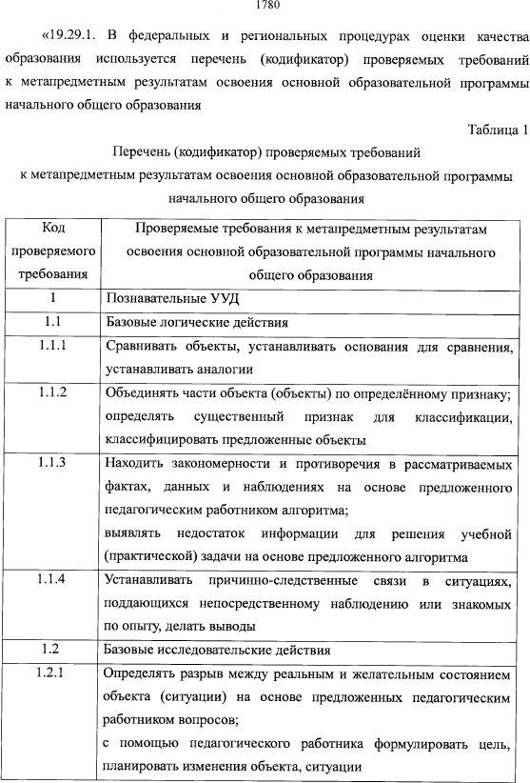
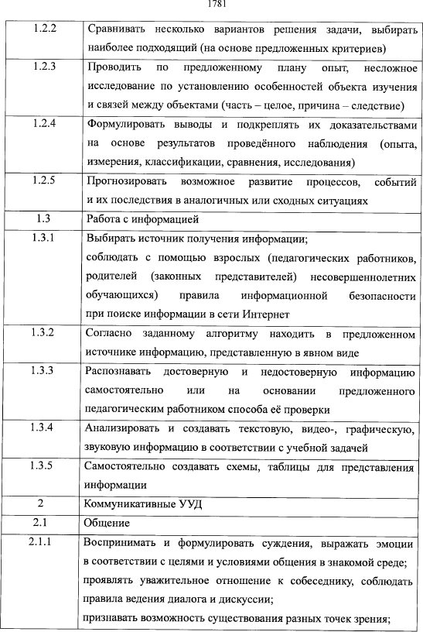
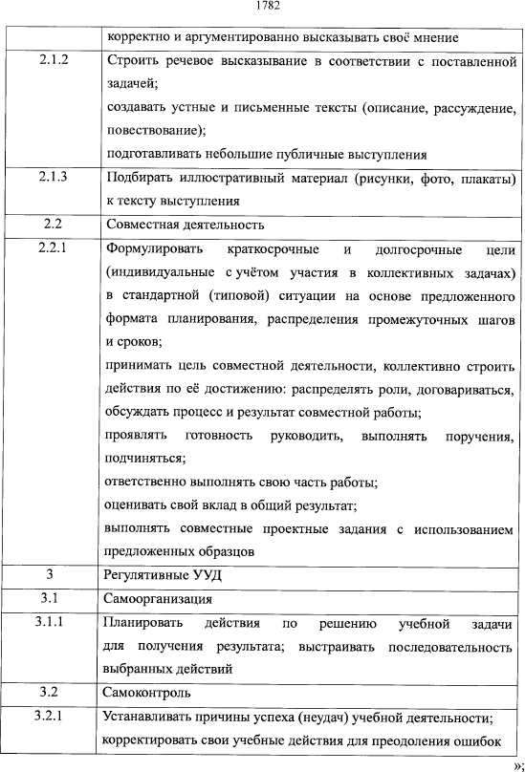
Перечень (кодификатор) проверяемых требований к метапредметным результатам освоения ООП НОО (Приказ №704)

Slide 11
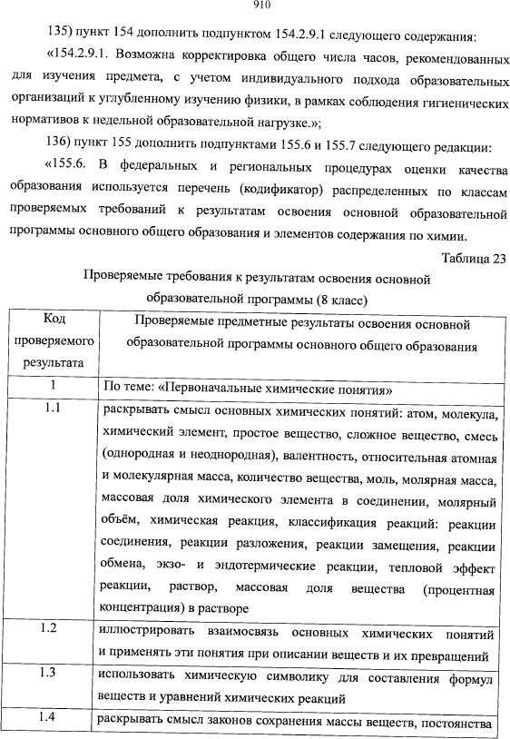
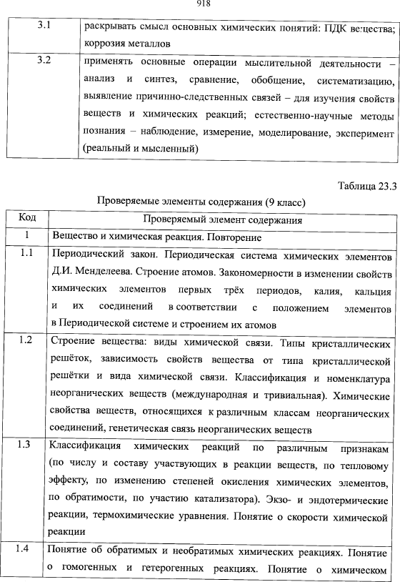
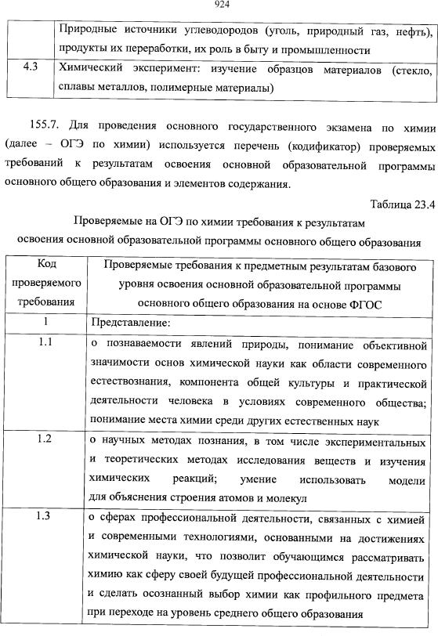

Slide 12
 | НОО | ООО | СОО
Поурочное планирование | Русский язык Литературное чтение Окружающий мир Труд (технология) *** 2 варианта планирования (по указанным учебникам / для самостоятельного конструирования поурочного планирования) | Русский язык Литература История Обществознание География Труд (технология) ОБЗР | Русский язык Литература История Обществознание География ОБЗР
Проверяемые требования к результатам освоения ООП; проверяемые элементы содержания | Русский язык, литературное чтение, иностранный язык (английский, немецкий, французский, испанский), математика, окружающий мир | Русский язык, литература, иностранный язык (английский, немецкий, французский, испанский), математика, информатика, история, обществознание, география, физика, химия, биология | Русский язык, литература, иностранный язык (английский, немецкий, французский, испанский, китайский), математика, информатика, история, обществознание, география, физика, химия, биология
Проверяемые на ОГЭ/ЕГЭ требования к результатам освоения ООП; перечень элементов содержания, проверяемых на ОГЭ/ЕГЭ | - | Русский язык, литература, иностранный язык (английский, немецкий, французский, испанский), математика, информатика, история, обществознание, география, физика, химия, биология | Русский язык, литература, иностранный язык (английский, немецкий, французский, испанский, китайский), математика, информатика, история, обществознание, география, физика, химия, биология

Slide 13
С 1 сентября 2026 года
П.131 | П.132 | П.144
(ФРП «История» – стр.594-748) пункт 150 изложить в следующей редакции: "150. Федеральная рабочая программа по учебному предмету "История"… | в пункте 151: (Обществознание – стр.748-808) подпункт 151.3 изложить в следующей редакции: "151.3. Содержание обучения в 9 классе. … 151.4.4. Предметные результаты освоения программы по обществознанию на уровне основного общего образования должны обеспечивать: … дополнить подпунктами 151.8 - 151.10 следующего содержания: "151.8. Поурочное планирование (для обучающихся, начавших освоение ФОП ООО до 1 сентября 2025 года) – 6, 7, 8, 9 классы | в пункте 167:… количество часов на изучение учебных предметов «История» и «Обществознание» в 8 и 9 классах
Вариант N 1
Федеральный недельный учебный план основного общего образования для 5-дневной учебной недели
Предметные области | Учебные предметы (учебные курсы) | Количество часов в неделю
 | классы | V | VI | VII | VIII | IX | Всего
Обязательная часть
Общественно- научные предметы | История | 3 | 3 | 3 | 3 | 2 | 14
 | Обществознание |  |  |  |  | 1 | 1
Приказ №704. П.3. Настоящий приказ вступает в силу с 1 сентября 2025 г., за исключением подпунктов 131, 132, 144 пункта 1 Изменений (в части содержания обучения, предметных результатов, количества часов на изучение учебных предметов "История" и "Обществознание" в 8 и 9 классах), которые вступают в силу в указанной части с 1 сентября 2026 года.

Slide 14
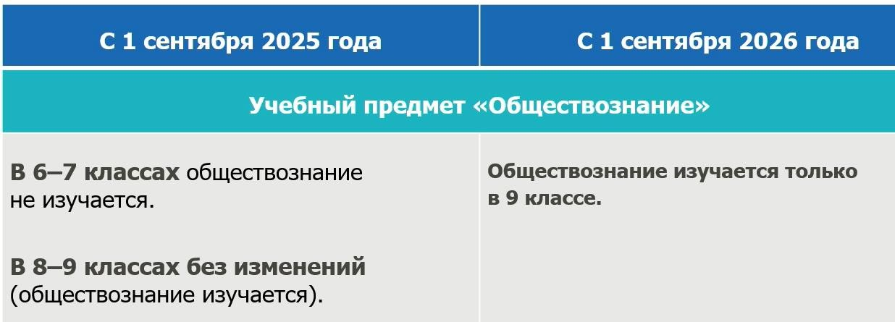
Актуальные вопросы преподавания истории и обществознания с 1 сентября 2025 года

Slide 15
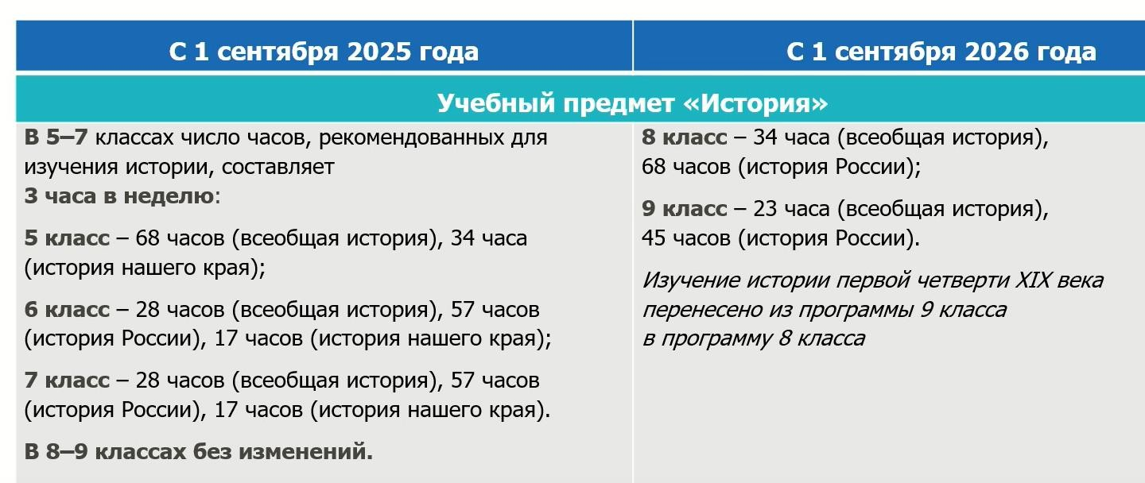
Актуальные вопросы преподавания истории и обществознания с 1 сентября 2025 года

Slide 16
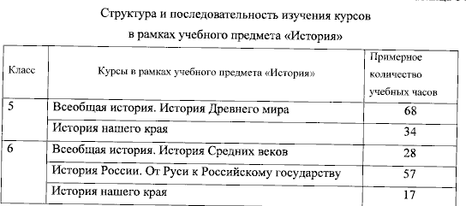
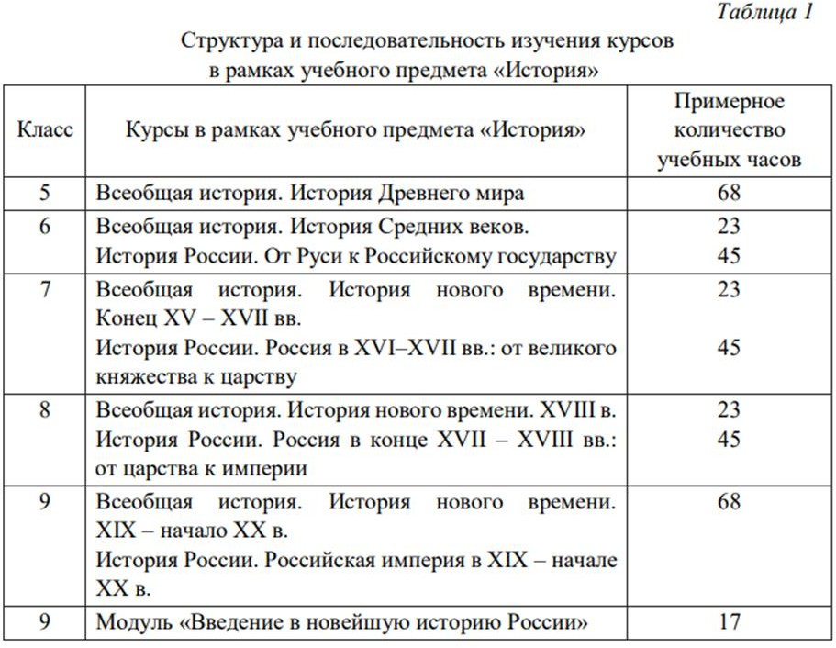
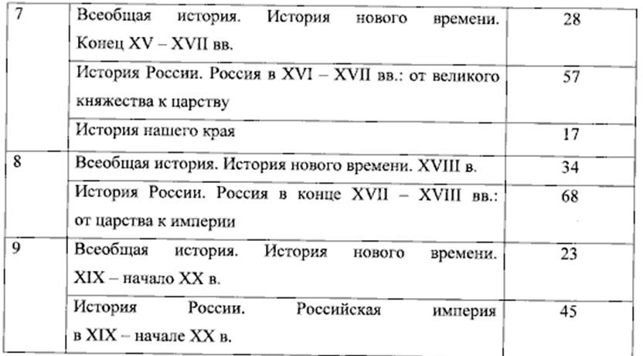
ФРП «История» 2025
ФРП «История» 2022

Slide 17
Учебный план (основное общее образование) – с 1 сентября 2025 года
Вариант N 1. Федеральный недельный учебный план основного общего образования для 5-дневной учебной недели
Предметные области | Учебные предметы (учебные курсы) | Количество часов в неделю
 | классы | V | VI | VII | VIII | IX | Всего
Обязательная часть
Русский язык и литература | Русский язык | 5 | 6 | 4 | 3 | 3 | 21
 | Литература | 3 | 3 | 2 | 2 | 3 | 13
Иностранные языки | Иностранный язык | 3 | 3 | 3 | 3 | 3 | 15
Математика и информатика | Математика | 5 | 5 |  |  |  | 10
 | Алгебра |  |  | 3 | 3 | 3 | 9
 | Геометрия |  |  | 2 | 2 | 2 | 6
 | Вероятность и статистика |  |  | 1 | 1 | 1 | 3
 | Информатика |  |  | 1 | 1 | 1 | 3
Общественно-научные предметы | История | 3 | 3 | 3 | 2 | 2 (+курс п.167.13) | 13 (+курс п.167.13)
 | Обществознание |  |  |  | 1 | 1 | 2
 | География | 1 | 1 | 2 | 2 | 2 | 8
Естественно-научные предметы | Физика |  |  | 2 | 2 | 3 | 7
 | Химия |  |  |  | 2 | 2 | 4
 | Биология | 1 | 1 | 1 | 2 | 2 | 7
Искусство | Изобразительное искусство | 1 | 1 | 1 |  |  | 3
 | Музыка | 1 | 1 | 1 | 1 |  | 4
Технология | Труд (технология) | 2 | 2 | 2 | 1 | 1 | 8
Основы безопасности и защиты Родины | Основы безопасности и защиты Родины |  |  |  | 1 | 1 | 2
Физическая культура | Физическая культура | 2 | 2 | 2 | 2 | 2 | 10
Итого |  | 27 | 28 | 30 | 31 | 32 | 148
Часть, формируемая участниками образовательных отношений |  | 2 | 2 | 2 | 2 | 1 | 9
Учебные недели |  | 34 | 34 | 34 | 34 | 34 | 34
Всего часов |  | 986 | 1020 | 1088 | 1122 | 1122 | 5338
Максимально допустимая недельная нагрузка (при 5-дневной неделе) в соответствии с санитарными правилами и нормами |  | 29 | 30 | 32 | 33 | 33 | 157

Slide 18
Пример учебного плана универсального профиля (Приказ Министерства просвещения Российской Федерации от 19.03.2024 № 171)
Предметная область | Учебный предмет (учебный курс) | Уровень | Кол-во часов в неделю |  | Кол-во часов в неделю
 |  |  | 5-ти дневная неделя |  | 6-ти дневная неделя
 |  |  | 10 класс | 11 класс | 10 класс | 11 класс
Обязательная часть
Русский язык | Русский язык | Б | 2 | 2 | 2 | 2
Литература | Литература | Б | 3 | 3 | 3 | 3
Иностранные языки | Иностранный язык | Б | 3 | 3 | 3 | 3
Математика и информатика | Алгебра и начала математического анализа | Б | 2 | 3 | 2 | 3
 | Геометрия | Б | 2 | 1 | 2 | 1
 | Вероятность и статистика | Б | 1 | 1 | 1 | 1
 | Информатика | Б | 1 | 1 | 1 | 1
Естественно-научные предметы | Физика | Б | 2 | 2 | 2 | 2
 | Химия | Б | 1 | 1 | 1 | 1
 | Биология | Б | 1 | 1 | 1 | 1
Общественно-научные предметы | История | Б | 2 | 2 | 2 | 2
 | Обществознание | Б | 2 | 1,5 | 2 | 1,5
 | География | Б | 1 | 1 | 1 | 1
Основы безопасности и защиты Родины | Основы безопасности и защиты Родины | Б | 1 | 1 | 1 | 1
Физическая культура | Физическая культура | Б | 3 | 3 | 3 | 3
 | Индивидуальный проект |  | 1 |  | 1
ИТОГО |  |  | 28 | 26,5 | 28 | 26,5
Часть, формируемая участниками образовательных отношений |  |  | 6 | 7,5 | 9 | 10,5

Slide 19
Вариант 1. Федеральный учебный план начального общего образования (5-дневная учебная неделя)
Предметные области | Учебные предметы/классы | Количество часов в неделю |  |  |  | Всего
 |  | I | II | III | IV
Обязательная часть
Русский язык и литературное чтение | Русский язык | 5 | 5 | 5 | 5 | 20
 | Литературное чтение | 4 | 4 | 4 | 4 | 16
Иностранный язык | Иностранный язык | - | 2 | 2 | 2 | 6
Математика и информатика | Математика | 4 | 4 | 4 | 4 | 16
Обществознание и естествознание (Окружающий мир) | Окружающий мир | 2 | 2 | 2 | 2 | 8
Основы религиозных культур и светской этики | Основы религиозных культур и светской этики | - | - | - | 1 | 1
Искусство | Изобразительное искусство | 1 | 1 | 1 | 1 | 4
 | Музыка | 1 | 1 | 1 | 1 | 4
Технология | Труд (Технология) | 1 | 1 | 1 | 1 | 4
Физическая культура | Физическая культура | 2 | 2 | 2 | 2 | 8
Итого: |  | 20 | 22 | 22 | 23 | 87
Часть, формируемая участниками образовательных отношений |  | 1 | 1 | 1 | 0 | 3
Учебные недели |  | 33 | 34 | 34 | 34 | 135
Всего часов |  | 693 | 782 | 782 | 782 | 3039
Максимально допустимая недельная нагрузка, предусмотренная санитарными правилами и гигиеническими нормативами |  | 21 | 23 | 23 | 23 | 90
ФГОС НОО (приказы №286 от 31.05.2021, №569 от 18.07.2022):
Общий объем аудиторной работы обучающихся за четыре учебных года не может составлять менее 2954 академических часов и более 3345 академических часов в
соответствии с требованиями к организации образовательного процесса к учебной нагрузке при 5-дневной (или 6-дневной) учебной неделе, предусмотренными Гигиеническими нормативами и Санитарно-эпидемиологическими требованиями.

Slide 20
Федеральный учебный план начального общего образования + План внеурочной деятельности
(Приказ Минпросвещения России от 18.05.2023 № 372 «Об утверждении ФОП НОО» - п.173)
Назначение плана внеурочной деятельности – психолого-педагогическое сопровождение обучающихся с учетом успешности их обучения, уровня социальной адаптации и развития, индивидуальных способностей и познавательных интересов.
План внеурочной деятельности формируется образовательной организацией с учетом предоставления права участникам
образовательных отношений выбора направления и содержания учебных курсов.
Внеурочная деятельность организуется по направлениям развития личности обучающегося с учетом намеченных задач внеурочной деятельности – п.173.3.
Возможные направления внеурочной
деятельности и их содержательное наполнение
являются для образовательной организации общими ориентирами и не подлежат формальному копированию.
Направления внеурочной деятельности (п.173.7):
- Спортивно-оздоровительная деятельность
- Проектно-исследовательская деятельность
- Коммуникативная деятельность
ФГОС НОО:
План внеурочной деятельности определяет формы организации и объем внеурочной деятельности для обучающихся при освоении ими программы начального общего образования с учетом образовательных потребностей и интересов обучающихся, запросов родителей (законных представителей) несовершеннолетних обучающихся, возможностей Организации – п.32.2.
- Художественно-эстетическая творческая деятельность
- Информационная культура
- Интеллектуальные марафоны
- «Учение с увлечением!»
1 час в неделю - внеурочное занятие «Разговоры о важном»

Slide 21
Федеральный учебный план основного общего образования + План внеурочной деятельности
(Приказ Минпросвещения России от 18.05.2023 № 370 «Об утверждении ФОП ООО» - п.169)
169.2. Внеурочная деятельность является неотъемлемой и обязательной частью основной общеобразовательной программы.
169.3. План внеурочной деятельности представляет собой описание целостной системы функционирования образовательной
организации в сфере внеурочной деятельности и может включать в себя:
внеурочную деятельность по учебным предметам образовательной программы…;
внеурочную деятельность по формированию функциональной грамотности;
внеурочную деятельность по развитию личности, ее способностей, удовлетворения образовательных потребностей;
внеурочную деятельность, направленную на реализацию комплекса воспитательных мероприятий на уровне образовательной организации, класса, занятия…с учетом историко-культурной и этнической специфики региона, потребностей обучающихся, родителей (законных представителей) несовершеннолетних обучающихся;
внеурочную деятельность по организации деятельности ученических сообществ;
внеурочную деятельность, направленную на организационное обеспечение учебной деятельности;
внеурочную деятельность, направленную на организацию педагогической поддержки обучающихся (проектирование индивидуальных образовательных маршрутов, работа тьюторов, педагогов-психологов);
внеурочную деятельность, направленную на обеспечение благополучия обучающихся в пространстве общеобразовательной организации.

Slide 22
Приказ Минпросвещения России от 18.05.2023 № 370 «Об утверждении ФОП ООО»
169.6. …При этом расходы времени на отдельные направления плана внеурочной деятельности могут отличаться:
на внеурочную деятельность по учебным предметам (включая занятия физической культурой и углубленное изучение предметов) еженедельно – от 2 до 4 часов;
на внеурочную деятельность по формированию функциональной грамотности – от 1 до 2 часов;
на внеурочную деятельность по развитию личности, ее способностей, удовлетворения образовательных потребностей и интересов, самореализации обучающихся еженедельно от 1 до 2 часов;
на деятельность ученических сообществ и воспитательные мероприятия целесообразно еженедельно предусмотреть от 2 до 4 часов, при этом при подготовке и проведении коллективных мероприятий в классе или общешкольных мероприятий за 1–2 недели может быть использовано до 20 часов (бюджет времени, отведенного на реализацию плана внеурочной деятельности);
на организационное обеспечение учебной деятельности, осуществление педагогической поддержки социализации
обучающихся и обеспечение их благополучия еженедельно – от 2 до 3 часов.
1 час в неделю - внеурочное занятие «Разговоры о важном».
п.169.8. ФОП ООО, п.33.2. ФГОС ООО:
При реализации плана внеурочной деятельности должна быть предусмотрена вариативность содержания внеурочной деятельности с учетом образовательных потребностей и интересов обучающихся.

Slide 23
Изменения с 01.09.2025г.
Приказ №704 - п/п. 146 (стр.1047-1048) ФОП ООО, п/п.169.6 – другая редакция:
внеурочная деятельность по развитию личности, ее способностей, удовлетворения образовательных потребностей и интересов, самореализации и профориентации обучающихся, еженедельно от 1 до 2 часов;
внеурочная деятельность ученических сообществ и воспитательные
мероприятия (от 2 до 4 часов);
- организационное обеспечение учебной деятельности, педагогической поддержки социализации обучающихся и благополучия (от 2 до 3 часов).
осуществление
обеспечение их
п/п. 169.7 дополнен п/п.169.7.4-169.7.6:
1 час в неделю для обучающихся 6-9 классов – «Россия – мои горизонты»
1 час в неделю - внеурочное занятие «Разговоры о важном» (п/п.169.7.1 – ФОП ООО)
Профориентация:
ФРПВ. Модули «Классное руководство» и «Профориентация» дополнены:
родительские собрания по профессиональной ориентации обучающихся;
проведение профессиональных проб. (п/п. 143 Приказа №704)

Slide 24
Федеральный учебный план среднего общего образования + План внеурочной деятельности
(Приказ Минпросвещения России от 18.05.2023 № 371 «Об утверждении ФОП СОО» - п.133)
п.2. ФГОС СОО (Приказ №732), п.133.4. ФОП СОО :
Через внеурочную деятельность реализуется основная образовательная программа (цели, задачи, планируемые результаты, содержание и
организация образовательной деятельности при получении среднего общего образования.
133.2. Внеурочная деятельность является неотъемлемой и обязательной частью основной образовательной программы.
133.3. План внеурочной деятельности представляет собой описание целостной системы функционирования образовательной организации в сфере внеурочной деятельности и включает:
план организации деятельности ученических сообществ (групп обучающихся), в том числе ученических классов, разновозрастных объединений по интересам, клубов; юношеских общественных объединений, организаций (в том числе и в рамках «Российского движения школьников»);
план реализации курсов внеурочной деятельности по выбору обучающихся (предметные кружки, факультативы, ученические научные общества, школьные олимпиады по предметам программы среднего общего образования). - п.133.3.
Инвариантный компонент плана внеурочной деятельности (вне зависимости от профиля) предполагает:
организацию жизни ученических сообществ в форме клубных встреч (организованного тематического и свободного общения обучающихся), участие обучающихся в делах классного ученического коллектива и в общих коллективных делах образовательной организации;
проведение ежемесячного учебного собрания по проблемам организации учебного процесса, индивидуальных и групповых консультаций по вопросам организационного обеспечения обучения и обеспечения благополучия обучающихся в жизни образовательной организации. – п. 133.13.
1 час в неделю - внеурочное занятие «Разговоры о важном».
Вариативный компонент прописывается по отдельным профилям. – п. 133.14.

Slide 25
Изменения с 01.09.2025г.
Приказ №704 - п/п. 124 (стр.1776-1777) ФОП СОО, п/п.133.9 – другая редакция:
На курсы внеурочной деятельности по выбору обучающихся еженедельно
расходуется до 4 часов, на организационное обеспечение учебной деятельности, на обеспечение благополучия обучающегося еженедельно до 1 часа, на профориентацию обучающихся еженедельно до 1 часа.
Формы реализации внеурочной деятельности образовательная организация определяет самостоятельно.
п/п. 133.7 дополнен п/п.133.7.1-133.7.3:
1 час в неделю для обучающихся 10-11 классов – «Россия – мои горизонты»
1 час в неделю - внеурочное занятие «Разговоры о важном» (п/п.133.8 – ФОП СОО)
Профориентация:
ФРПВ. Модули «Классное руководство» и «Профориентация» дополнены:
родительские собрания по профессиональной ориентации обучающихся;
проведение профессиональных проб.
- (п/п. 121 Приказа №704)

Slide 26
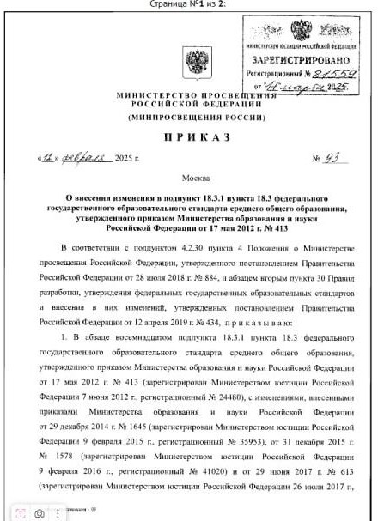
ФГОС СОО | С 1 сентября 2025 года
Приказ Минобрнауки России от 17.05.2012 N 413 "Об утверждении федерального государственного образовательного стандарта среднего общего образования« (с изменениями) Пункт 18.3, п/п 18.3.1 | Приказ Минпросвещения России от 12.02.2025 N 93 "О внесении изменения в подпункт 18.3.1 пункта 18.3 федерального государственного образовательного стандарта среднего общего образования, утвержденного приказом Министерства образования и науки Российской Федерации от 17 мая 2012 г. N 413"
Организация, осуществляющая образовательную деятельность: … обеспечивает реализацию учебных планов одного или нескольких профилей обучения (естественно- научный, гуманитарный, социально- экономический, технологический, универсальный) | слово «естественно-научный» заменить словами «агротехнологический, естественно-научный»

Slide 27
Записи методических семинаров
Федеральное государственное бюджетное научное учреждение «Институт содержания и методов обучения» 12.03.2025г. Семинар по теме «Об изменениях в федеральных основных общеобразовательных программах (приказ Минпросвещения России от 9 октября 2024 г. № 704)»: https://vkvideo.ru/video-215962627_456240168
Институт реализации государственной политики и профессионального развития работников образования (ФГАОУ ВО «Государственный университет просвещения»)
18.03.2025г. Семинар «Вектор образования: вызовы, тренды, перспективы».
О вопросах внесения изменений в федеральные образовательные программы начального общего, основного общего и среднего общего образования: https://vkvideo.ru/video-8534_456241298

Slide 28
Приложения
Приложение 1. Информация об изменениях основной образовательной программы начального общего образования в соответствии с приказом Министерства просвещения Российской Федерации от 09.10.2024
№ 704 «О внесении изменений в некоторые приказы Министерства просвещения Российской Федерации, касающиеся федеральных образовательных программ начального общего образования, основного общего образования и среднего общего образования»;
Приложение 2. Информация об изменениях основной образовательной программы основного общего
образования в соответствии с приказом Министерства просвещения Российской Федерации от 09.10.2024
№ 704 «О внесении изменений в некоторые приказы Министерства просвещения Российской Федерации, касающиеся федеральных образовательных программ начального общего образования, основного общего образования и среднего общего образования»;
Приложение 3. Информация об изменениях основной образовательной программы среднего общего образования в соответствии с приказом Министерства просвещения Российской Федерации от 09.10.2024
№ 704 «О внесении изменений в некоторые приказы Министерства просвещения Российской Федерации, касающиеся федеральных образовательных программ начального общего образования, основного общего образования и среднего общего образования».

